Slide 1
Adaptive Modellierung und Simulation
Kapitel 3:
Wissensbasierte
Modellierung
Rüdiger Brause

Slide 2

Gleichgewichtssysteme
Wissensbasierte Modellierung
Einführung
Module und Subsysteme
Grundelemente
Nichtlineare Systeme
Parameterschätzung

Slide 3
Wissenbasierte Modellierung - Ideen
Beispiel Antarktis: Eisbildung und Sonneneinstrahlung
  Albedo = Rückstrahlvermögen = Rückstrahlenergie/Einstrahlenergie
  Temperatur ⬆ ⇒ Eisfläche ⬇,
  Temperatur ⬇ ⇒ Eisfläche ⬆
  Albeido ⬆ ⇒ Energieabsorption ⬇,
  Albeido ⬇ ⇒ Energieabsorption ⬆
  Energieabsorption ⬇ ⇒ Temperatur ⬇,
  Energieabsorption ⬆ ⇒ Temperatur ⬆

Slide 4
Wissenbasierte Modellierung - Ideen
Regelbasierte Formulierung
  WENN wächst_Eisfläche(t) DANN wächst_Albedo(t)
  WENN sinkt_Eisfläche(t) DANN sinkt_Albedo(t)
  WENN wächst_Temperatur(t) DANN sinkt_Eisfläche(t)
  WENN sinkt_Temperatur(t) DANN wächst_Eisfläche(t)
  WENN wächst_Albedo(t) DANN sinkt_Absorption(t)
  WENN sinkt _Albedo(t) DANN wächst _Absorption(t)
  WENN sinkt_Absorption(t) DANN sinkt_Temperatur(t)
  WENN wächst_Absorption(t) DANN wächst_Temperatur(t)

Slide 5
Wissenbasierte Modellierung - Ideen
Graph-basierte Formulierung
Start
Instabiles System!
Frage: Warum keine Instabilität in der Realität?

Slide 6
Weltmodellierung
Begriffe und Einflüsse
Bevölkerung
Umwelt- und Ressourcenbelastung
Konsum pro Kopf = Spezif. mater. Verbrauch pro Kopf
Versorgung
Gesellschaftliche Kosten
Gesellschaftliches Handeln

Slide 7
Modellierung mit Wirkungsbeziehungen
WENN die Bevölkerungszahl wächst, DANN wächst auch die Umwelt- und Ressourcenbelastung.
WENN die Umwelt- und Ressourcenbelastung wächst, DANN wächst auch der spezifische materielle Verbrauch pro Kopf.
WENN der spezifische Konsum pro Kopf wächst, DANN wächst auch die Umwelt- und Ressourcenbelastung.
WENN der spezifische Konsum pro Kopf wächst (und damit die materiellen Bedingungen sich verbessern), DANN wächst die Versorgung
WENN die Versorgung wächst, DANN wächst auch die Bevölkerungszahl.
WENN die Umwelt- und Ressourcenbelastung wächst, DANN vermindert sich die Bevölkerungszahl.
WENN die Umwelt- und Ressourcenbelastung wächst, DANN wachsen auch die gesellschaftlichen Kosten.
WENN die gesellschaftlichen Kosten wachsen, DANN wird auch das gesellschaftliche Handeln zunehmen.
WENN gesellschaftliches Handeln erfolgt, DANN wird bei zu starkem Bevölkerungswachstum durch geeignete Maßnahmen dieses reduzieren.
WENN gesellschaftliches Handeln erfolgt, DANN wird bei zu hohem spezifischen materiellen Verbrauch pro Kopf diesen reduzieren.

Slide 8
Modellierung mit Systemgraphen
+
Bevölkerungszahl
Umwelt-belastung
+
Gesell. Kosten
–
+
+
–
+
Versor-gung
+
Gesell. Aktion
–
+
Konsum pro Kopf

Slide 9
Modellierung mit Systemgraphen
Randbedingungen:
  Nur direkte Einflüsse werden modelliert mit Pfeilen:
  A →B, B → C, aber nicht A → C
  Alle anderen Beziehungen sind dabei „eingefroren“
  (Sensitivitätsanalyse, kleine Störung)
  Entstandene Graph gilt nur innerhalb eines Kontextes,
  z.B. die Ausgangssituation

Slide 10
Modellierung - Systemdiagramm
Vorarbeiten:
  Unwirksame Knoten entfernen
  z.B. „Resignation“ hat keine Senke
  Nicht beeinflussbarer Kontext kann weggelassen werden
  z.B. die Quelle „Katastrophe“
  Übergangsknoten (Unkritisches Element) kann weggelassen werden, wenn die Wirkung mit Folgeknoten zusammengefasst werden kann, z.B. (Gesell. Kosten, Gesell.Aktion) sowie (Konsum, Versorgung)
  Wirkungen werden mit Gewichten versehen
  Gewichteter und gerichteter Graph.
  Adjazenzmatrix = Systemmatrix

Slide 11
Modellierung mit Systemgraphen
Das Wirkdiagramm
Die Systemmatrix
Wirkung von
Wirkung auf
gerichteter Graph
gewichteter Graph

Slide 12
Modellierung mit Systemgraphen
Wichtige Systemgrößen
Aktive/passive Knoten, z.B. U:
S_{i} / Z_{i} = max
Z_{i}
= (0.1+1.1+0.3) /2 = 0.75
Aktivster Knoten = ? S_{i}
Kritische/puffernde Knoten:
beeinflussen viel, werden viel beeinflusst.
S_{i} ⋅ Z_{i} = max
Wirkung von
B
U
K
G
B
0
-
0.1
0.3
-
0.1
U
1.0
0
1.0
0.0
K
0.0
1.1
0
-
1.0
G
0.0
C
0.0
0
Notes:
Die Zeilensumme und Spaltensumme werden mit den Absolutwerten gebildet, um die Aktivität zu messen.
Man unterscheidet an beiden Enden der Skala aktive und passive Knoten,
sowie kritische und puffernde Knoten.

Slide 13
Modellierung mit Systemgraphen
Wirkungsarten t → t+1
  Absolute Veränderung:
Zustandsdynamik z_{i}(t+1) = z_{i}(t) +
  Relative Veränderung:
Pulsfortpflanzung z_{i}(t+1) = z_{i}(t) +
Auswirkungen der Gewichte sind sehr verschieden, je nach Interpretation !

Slide 14
Modellierung mit Systemgraphen
Stabilität
Rückkopplung ?
6 Zyklen möglich!
B,U,B
B,U,G,B
B,U,K,B
B,U,G,K,B
U,K,U
U,G,K,U
B
evölke
r
-
+1
U
mwelt
-
ungszahl
–
0.1
belastung
+0.3
+1
+1.1
+C
K
onsum
–
1
G
esell.
–
0.1
pro Kopf
Aktion
Dynamik ist abhängig von Kontrollparameter C

Slide 15
Das Mini-Weltsystem
Systemverhalten Pulspropagierung

Slide 16
Das Mini-Weltsystem
Wann ist das System stabil ?
Rechnung:
Pulsmodell, Zustandsmodell.

Slide 17
Das Mini-Weltsystem
Wann ist das System stabil ?
Lösung:
direkte Rückkopplung mit Exponentialfunktion.
z(t) = z(0)

Slide 18
Das Mini-Weltsystem
Elimination von Hilfsgrössen ohne Gedächtnis
Beispiel: G(t) = 0
Bildung der differentiellen Form
z(t+1) - z(t) = Az , Δt = 1
z‘ ≈ Δz/Δt = Az kleine Zeitschritte
so dass
z(t+1) = z(t) + z‘Δt Euler-Cauchy-Integration
Visualisierung durch den Wirkgraphen mittels Blöcken

Slide 19
Das Mini-Weltsystem
Systemverhalten Pulsdynamik
–
0,1C
–
0,1
B
evölkerung
U
mwelt
1
1
1
,1
0,3
K
onsum
–
C

Slide 20
Systemmodellierung
Simulation von Zustandsmodellen
Gegeben: Differentialgleichungen.
Gesucht: zeitl. Funktion zum Darstellen.
Lösung: numerische Integration
Mittelwertsatz: ex. t₀ mit =
so dass z(t+Δt) ≈ z(t) + Δt Euler-Cauchy-Integration
Also: z(t+Δt) := z(t) + Az(t) Δt lineares System

Slide 21
Das Mini-Weltsystem
Simulation Zustandsmodell

Slide 22
Gleichgewichtssysteme
Wissensbasierte Modellierung
Einführung
Module und Subsysteme
Grundelemente
Nichtlineare Systeme
Parameterschätzung

Slide 23
Modellierung: Erweitertes Weltmodell
Problem: Komplexes Gesamtsystem
Lösung:
  Unterteilung in Subsysteme
  Einzelmodellierung der Subsysteme

Slide 24
Subsystem 1: Bevölkerungsentwicklung
Modellierung der Geburten und Sterbefälle
Geburten und Sterbefälle pro Jahr ~ Bevölkerungsgröße

Slide 25
Subsystem 2: Umweltbelastung
Modellierung des Abbaus über die Zeit
  Abbau pro Zeit ~ Umweltbelastungsgröße
  Konstante Belastungsvorgabe S von außen
  System wird schlechter bei Überlast
C
U
S
*
dU
= S
–
C
U bei U < U*
U
U
–
1
dt
U
0
U
*
C
U
dU
= S
–
C
U* U
>
U*
dt
U
S
U
*
–
1
U
0
Notes:
Ein Abbau wird wesentlich durch Wind, Wetter, Bakterien, Zerfall bewirkt.
Dabei gibt es aber Grenzen: Ist die Belastung zu hoch, so wird weniger abgebaut.

Slide 26
Subsystem 2: Umweltbelastung
Visualisierung der Entscheidung
  Definition eines Umschaltelements
c
If c < 0 THEN z := a
ELSE z := b
<0
>
0
a
z
b
Notes:
Ein Abbau wird wesentlich durch Wind, Wetter, Bakterien, Zerfall bewirkt.
Dabei gibt es aber Grenzen: Ist die Belastung zu hoch, so wird weniger abgebaut.

Slide 27
Subsystem 2: Umweltbelastung
Visualisierung der Entscheidung
  Benutzung eines Umschaltelements
–
1
+
1
= S – C_{U}U bei Q > 1,
<0
>
0
sonst
U*
*
1
%
= S – C_{U}UQ = S – C_{U}U
C
U
S
U
*
U
–
1
0
Notes:
Ein Abbau wird wesentlich durch Wind, Wetter, Bakterien, Zerfall bewirkt.
Dabei gibt es aber Grenzen: Ist die Belastung zu hoch, so wird weniger abgebaut.

Slide 28
Subsystem 3: Konsumentwicklung
Modellierung des Konsums
  Konsum hat eine endliche Grenze K*
  Konsumerhöhung wird schwieriger, je dichter an der Grenze
  dK/dt ~ (1-K/K*)
= C_{K} K (1– )
= C_{K} K (1–f K)

Slide 29
Mini-Weltmodell: Gesamtsystem
–
0,1C
Verknüpfungen
  Umweltschäden erhöhen
  Sterberate
  Umweltschäden
  erzwingen
  Geburtenkontrolle
  Bevölkerungsgröße und
  Konsum bewirken
  Umweltschäden
  Umweltbelastung
  provoziert med. Konsum
  Konsum erhöht
  Lebenserwartung
  Mehr Umweltverschmutzung möglich
–
0,1
B
evölkerung
U
mwelt
1
–
1,1
1
0,3
K
onsum
–
C
Umweltbelastung
C
G
+
–
1
1
*
C
B
<
0
>0
B
U*
*
%
C
D
–
1
C
C
E
U
*
*
U
*
–
1
Bevölkerung
1
Konsum
C
F
C
K
+
K
*
–
1
*
+
1

Slide 30
Das Mini-Weltsystem
Übersichtssystem
Gesamtsystem aus Modulen
Äquivalenz durch Linearisierung
Addition statt Multiplikation bei B=K=1
(1+ΔB)(1+ΔK) = 1 + ΔB + ΔK + ... ε

Slide 31
Das Mini-Weltsystem
Übersichtssystem
Modulsystem

Slide 32
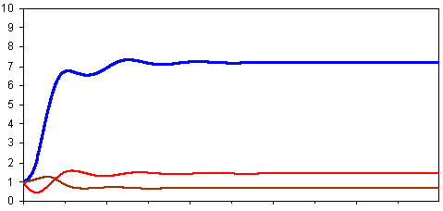
Das Mini-Weltsystem
Simulation des Systems: Konsumkontrolle
Keine Kontrolle C_{F} = 0.0
geringe Kontrolle C_{F} = 0.03
Bevölkerung
starke Kontrolle
C_{F} = 1.0
Umwelt
-
belastung
Konsum
100
200
300
400
Zeit

Slide 33
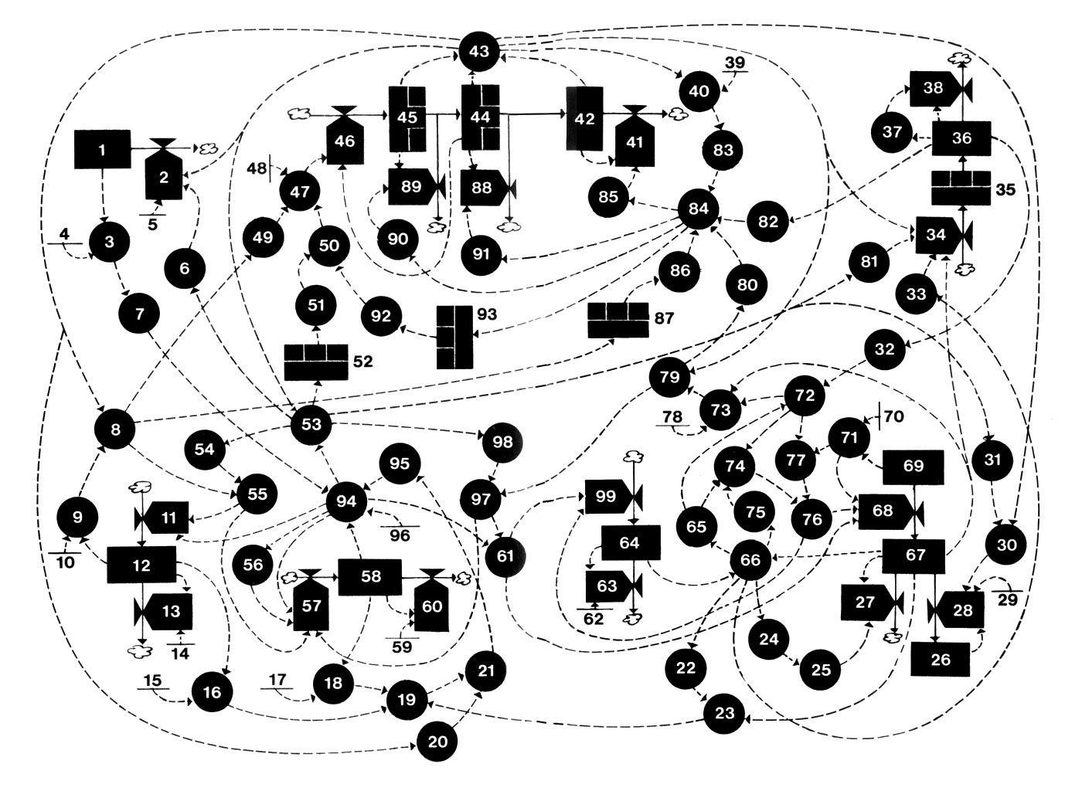
Das Weltmodell von Meadows 1972
Realer Fluss
Einfluss
Notes:
Notation:
Rechtecke: Messbare Grössen, Ventilsymbole: beeinflussende Raten, Zusätzliche Variable: Kreise. Zusammengesetzte Rechtecke: Zeitverzögerungen.
1: Rohstoffe ....94: Industrieproduktion
43: Gesamtbevölkerung mit 46:Geburten, 45:Alter 0-15, 44:Alter 16-45, 42:Alter45, 41: Todesfälle, 84: Lebenserwartung
58: Kapital, Landwirtsch. Kapital
69: Land....73 Nahrung
36: Umweltverschmutzung

Slide 34
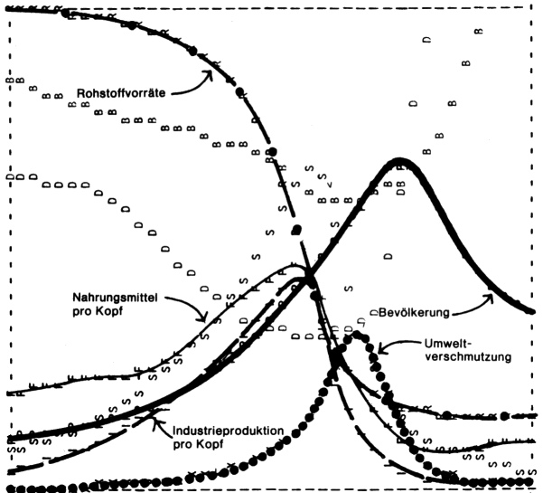
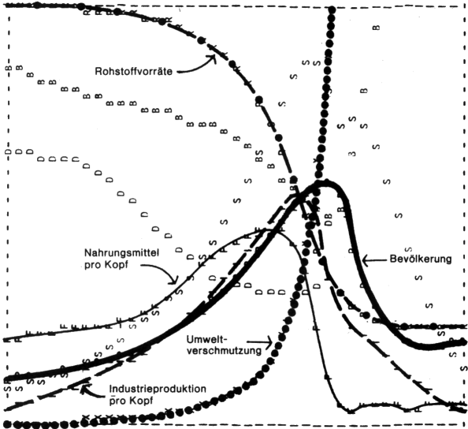
Das Weltmodell von Meadows 1972
Simulationsergebnisse
1970
1970
*

1900
2000
2100
1900
2000
2100
Einfache Ressourcen
Doppelte Ressourcen
Notes:
Notation:
D = Death Todesfälle pro 1000 Einwohner
B = Birth Geburten pro 1000 Einwohner
S = Dienstleistungen Dollar pro Kopf und Jahr
-.-.- nicht regen. Rohstoffe, im Jahr 1900 = 100%
....... Umweltverschmutzung , 1970 = 1
____ Nahrung pro Kopf, [Kg Getreide pro Kopf und Jahr]
- - - industr. Gesamtprod. pro Kopf [$ pro Kopf und Jahr]
----- Bevölkerung absolut
Eingezeichnet sind die Verläufe bis 1970 durch bekannte Daten, danach durch Simulation.
Die Grafiken zeigen das Zusammenbrechen der Bevölkerungsentwicklung durch Erschöpfung der Rohstoffvorräte.
Auch doppelte Vorräte zögern dies nur hinaus, beheben das Problem aber nicht.

Slide 35
Gleichgewichtssysteme
Wissensbasierte Modellierung
Einführung
Module und Subsysteme
Grundelemente
Nichtlineare Systeme
Parameterschätzung

Slide 36
Grundelemente
Eingabevariable x(t) = (x₁(t), …, x_{n}(t))^{T}
Zustandsvariable z(t) = (z₁(t), …, z_{m}(t))^{T}
Ausgabevariable y(t) = (y₁(t), …, y_{n}(t))^{T}
y(t) = g(z(t),x(t),t)
System S
x
g
y
t
Einwirkungen,
Kontext
z
F
Verhalten
z(t) = F(z(t),x(t),t)

Slide 37
Grundelemente
Simulationsalgorithmus
Vorgabe des Kontextrahmens:
Alle Anfangswerte z(t₀), alle festen Parameterwerte
WHILE t < t_{max} DO
Ermittlung der Eingabe und zeitabh. Kontextes x(t)
Berechnung der Veränderungsraten z'(t) = f(z,x,t)
Integration der Raten (neuer Zustand) z(t) = z(t₀) +
Berechnung der Ausgabe y(t) = g(z,x,t)
ENDWHILE

Slide 38
Grundelemente
Zustände
  Systemverhalten: Eingabe x & Zustände z reichen aus
  Zustandszahl m = „Dimension“ des Systems
  Erkennen von Zuständen: Sie sind „träge“
  Zustände modellieren Speichergrößen des Systems
  wie Energie, Masse, Information, Populationen
  sowie träge Variable wie Förderbänder, Warteschlangen
  oder Transportverzögerungen

Slide 39
Grundelemente
Zustände
  Die Wahl der Zustandsvariable ist nicht eindeutig !
Beispiel: Speicherbecken Breite b, Länge g
Mögliche Zustandsvariable:
Höhe h,
Volumen V = h⋅b⋅g
Wassermasse M = aV = a⋅h⋅b⋅g
Eine davon reicht: Dimension m=1

Slide 40
Grundelemente
Zustandsänderung des Speichers
  konstante Zuflussrate r_{Z}
  konstante Abflussrate r_{a}
Δ
V
dV
lim
=
= r
–
r
Δ
z
a
Δ→0
t
dt
t
Integration
V(t) = V₀ + ( r_{z} – r_{a}) t = V₀ + V_{z}(t) – V_{a}(t)
Systemverhalten
V_{z}(t) – V_{a}(t) > 0 Speicher läuft über
V_{z}(t) – V_{a}(t) < 0 Speicher wird leer

Slide 41
Grundelemente
Normierung der Zustandsvariablen
Beispiel: kinet. Energie
  Je größer die Masse m, umso größer die kinetische Energie E
  Je größer die Geschwindigkeit v, umso größer die kinetische Energie E
Mögliche Modellierung: E ~ m, E ~ v ⇒ E ~ m⋅v
Aber: Einheiten sind E: [Joule]= [kg⋅m²/s²], m:[kg], v:[m/s]
E [kg⋅m²/s²] ≠ [kg⋅m/s] m⋅v
Besser ist die Interpretation
E ~ m⋅v² [kg⋅m²/s²] Test auf Konsistenz

Slide 42
Grundelemente
Normierung der Zustandsvariablen
Besser: Normierung auf dimensionslose Größen
z.B. Volumen:
Aus V(t) = V₀ + V_{z}(t) – V_{a}(t) [m³]
mit U(t) = V(t)/V(0)
wird U(t) = 1 + U_{z}(t) – U_{a}(t) dimensionslos
z.B. Zeit
Aus
mit τ = t /T, u(t) = z(t)/z(0)
wird dimensionslos
z(t) = F(z(t),x(t),t)
u(τ) = F(u(τ),x(τ), τT)

Slide 43
Grundelemente
Systeme ohne Zustandsvariablen
y(t) = g(x(t),t)
Beispiel: y = a sin²(kt)

Slide 44
Grundelemente
Systeme mit einer Zustandsvariablen
z'(t) = w⋅z(t) exponentielles Wachstum
z'(t) = a(t) – w⋅z(t) exponentielle Verzögerung

Slide 45
Grundelemente
Systeme mit einer Zustandsvariablen
Beispiel: Speicherbecken
Annahme:
Abfluss des Wassers aus dem Speicherbecken
(d.h. dV_{a}/dt)
wird mit sinkender Wasserhöhe h
durch den Druckabfall p ~ h
auch proportional geringer.
Rechnung: Systemverhalten

Slide 46
Grundelemente
Systeme mit einer Zustandsvariablen
Lösung: Speicherbecken
V
0
V(t)
A
0
t

Slide 47
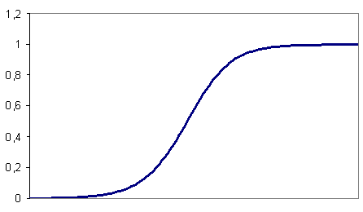
Grundelemente
Systeme mit einer Zustandsvariablen
Beispiel: Konsumentwicklung bei max. Konsum z*
z' (t) = az(z*–z) unnormiertes logistisches Wachstum
z' (t) = az(1–bz) mit b = 1/z* normiertes logist. Wachstum
z*
z* > z
z(t)
Zeit t

Slide 48
Grundelemente
Systeme mit zwei Zustandsvariablen
z.B.
u' = v
v' = –a⋅u
Lösung: Ableitung
u'' = v' = –a⋅u
v'' = –a⋅u' = –a⋅v
Typ x'' = –ax
u' = f(u,v)
v' = g(u,v)
Lösung: x(t) = A sin(ϕ+ωt) Oszillationen
x' = Aω cos(ϕ+ωt),
x'' = –Aω² sin(ϕ+ωt) = –ω²⋅x
Exp.Dämpfung durch v' = –b⋅v

Slide 49
Grundelemente
Systeme mit zwei Zustandsvariablen
z.B.
u' = v
v' = –a⋅u
Mit Dämpfung
u' = v
v' = –a⋅u –b⋅v
u' = f(u,v)
v' = g(u,v)
Allgemein
u' = a⋅u + b⋅v
v' = c⋅u + d⋅v
Systemgraph
a
b
u
v
c
d

Slide 50
Grundelemente
Systeme mit zwei Zustandsvariablen
Allgemein
u' = f(u,v)
v' = g(u,v)
Lineares System
u' = a⋅u + b⋅v
v' = c⋅u + d⋅v
z' = A z Lineares System
Stabiles System ?

Slide 51
Grundelemente
lineare Systeme
z' = A z Lineares System
Lösung: z(t) = z₀e^{λt} mit λ = r + iω.
Euler-Form: e^{λt} = e^{(r + iω)} = e^{rt} e^{iωt} = e^{rt} (cos ωt + i sin ωt)
Re(λ) < 0 : stabil;
λ komplex : Oszillationen

Slide 52
Lineares System
Systemverhalten
β
α < 0
α > 0
α
α = 0

Slide 53
Lineares System
Systemverhalten
β > 0
β
α < 0
α > 0
α
α = 0
β < 0

Slide 54
Lineares System
Systemverhalten
β = 0
α < 0
α = 0
α > 0
Notes:
α <0: c=-1, d=-2, a=0, b=1
α =0: c= 0, d=0, a=0, b=1
α >0: c=-1, d=2, a=0, b=1

Slide 55
Lineares System
Systemverhalten
β > 0
α < 0
α = 0
α > 0
Notes:
α <0: c=-1, d=-2, a=0, b=1
α =0: c= 0, d=0, a=0, b=1
α >0: c=-1, d=2, a=0, b=1

Slide 56
Gleichgewichtssysteme
Wissensbasierte Modellierung
Einführung
Module und Subsysteme
Grundelemente
Nichtlineare Systeme
Parameterschätzung

Slide 57
Nichtlineare Kopplung
Beispiel: Populationsdynamik
Population mit Anzahl N₁
Population mit Anzahl N₂
Einfachster Fall: feste Geburt- und Todesraten.

Slide 58
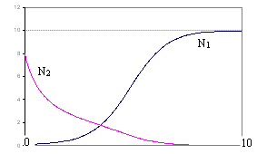
Nichtlineare Kopplung
Beispiel: Populationsdynamik
Kopplung: Futterkonkurrenz
β_{i} = γ_{i} + c_{i} (N₁+N₂) i = 1,2 Sterberate

Slide 59
Nichtlineare Kopplung
Beispiel: Populationsdynamik
Kopplung: Räuber-Beute
β₁ = γ₁ – c₁N₂ Fressen von Spezies 2
β₂ = γ₂ + c₂N₁ Gefressen werden von Spezies 1

Slide 60
Nichtlineare Kopplung
Beispiel: Populationsdynamik
Kopplung: Räuber-Beute
β₁ = γ₁ – c₁N₂ Fressen von Spezies 2
β₂ = γ₂ + c₂N₁ Gefressen werden von Spezies 1

Slide 61
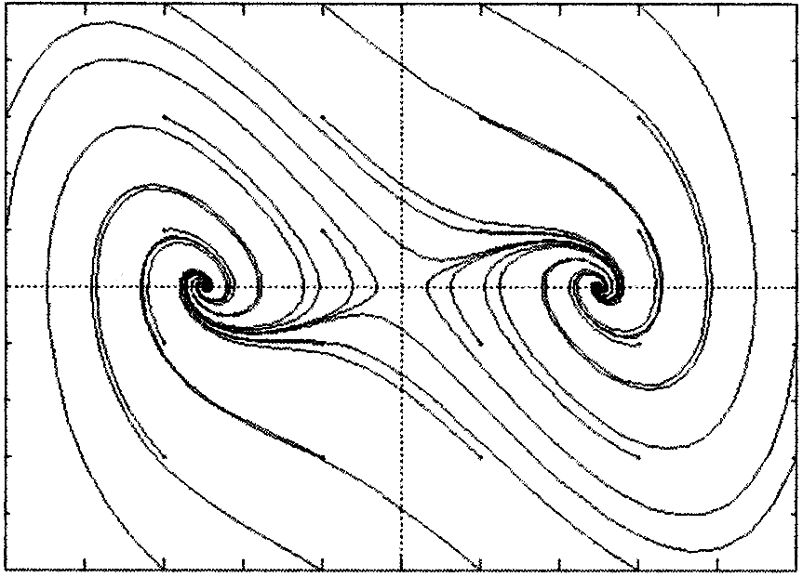
Nichtlineare Kopplung
Beispiel: Bistabile Schwinger
Kopplung:
u' = b v b>0
v' = c u(1-u²) + d v c>0, d<0

Slide 62
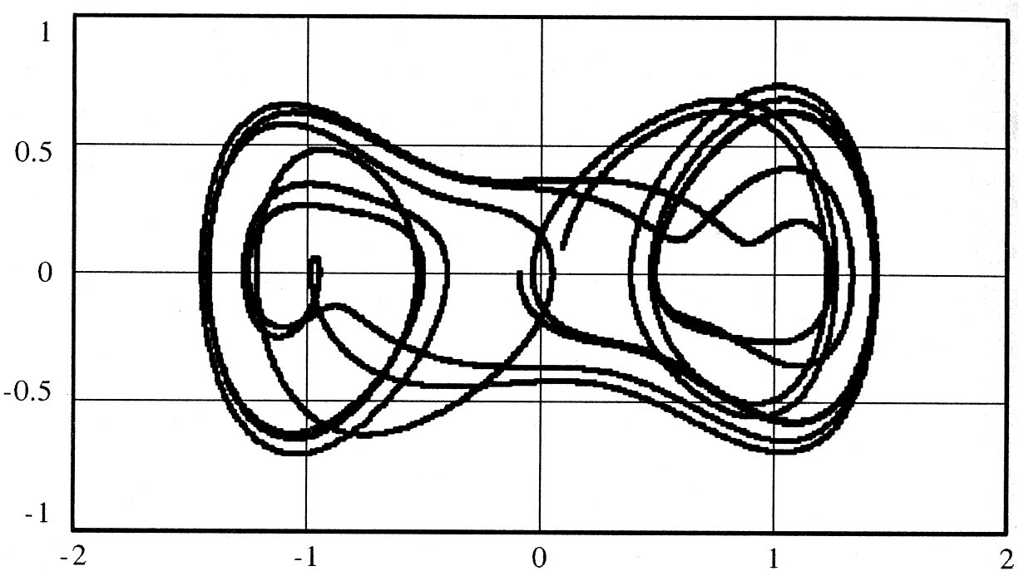
Nichtlineare Kopplung
Beispiel: Bistabile chaotische Schwinger
Kopplung: Anregung mit f(t) = cos(wt)
u' = b v b>0
v' = c u(1-u²) + d v + r f(t) c,r>0, d<0

Slide 63
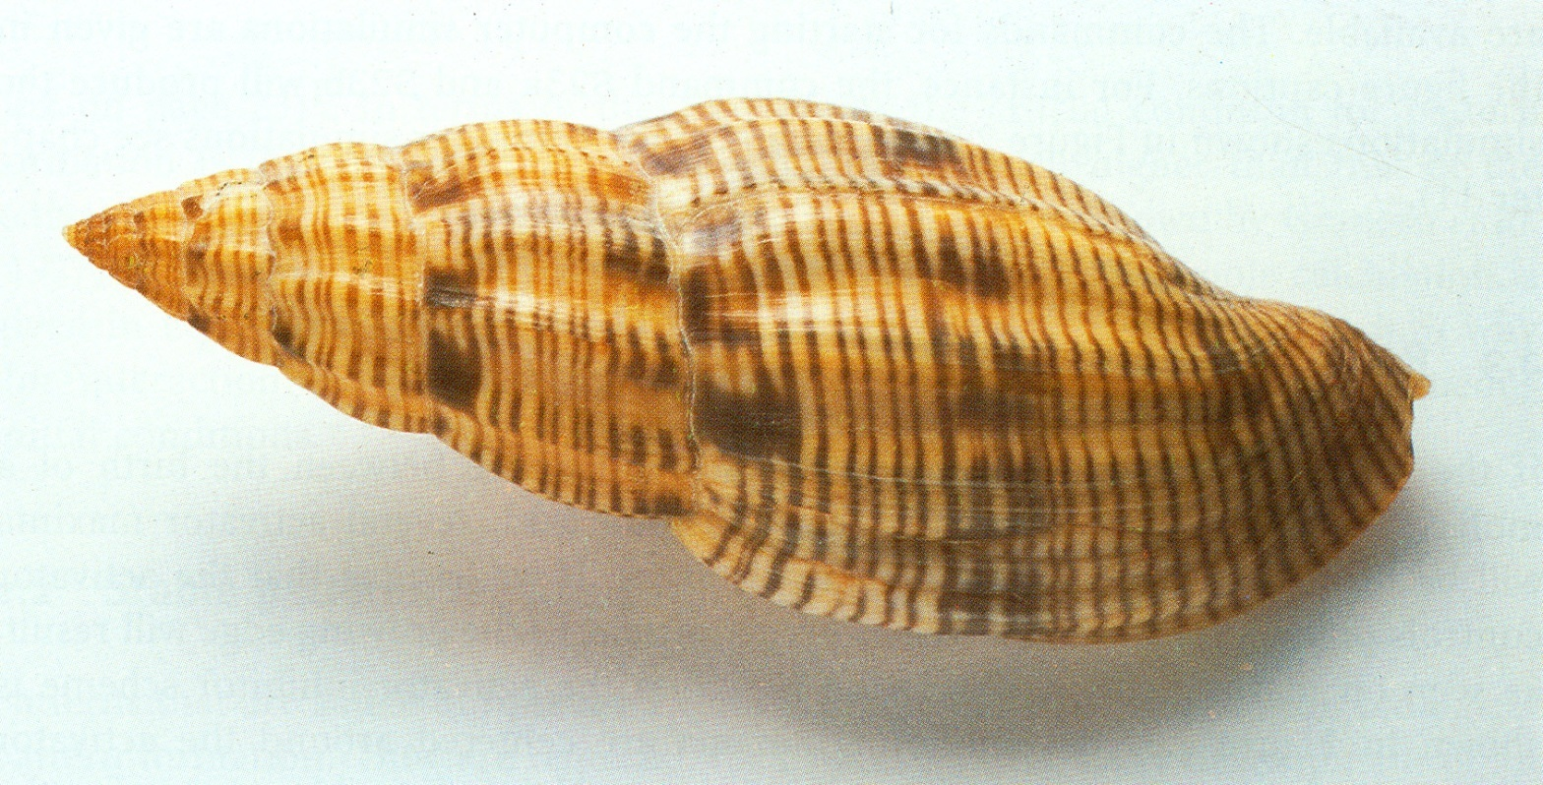
Nichtlineare Kopplung
Aktivator-Inhibitor-Dynamik
Beispiel: Muschelzeichnung

Slide 64
Aktivator-Inhibitor-Dynamik
Stabilisierung eines Aktivators durch Inhibition
Aktivator
u' = u (u – 1)
Autokatalyse:
bei u<1 ist u'<0,
bei u>1 ist u'>0
Inhibitor
v' = u² – v Gleichgewicht bei u²=1
Kopplung Inhibitor-Aktivator
u' = u (u/v – 1) = u²/v – u
v' = u² – v

Slide 65
Aktivator-Inhibitor-Dynamik
Stabilisierung eines Aktivators durch Inhibition
Zellwechselwirkung:
Änderung der örtlichen Änderung nötig!
Aktivator
Inhibitor

Slide 66
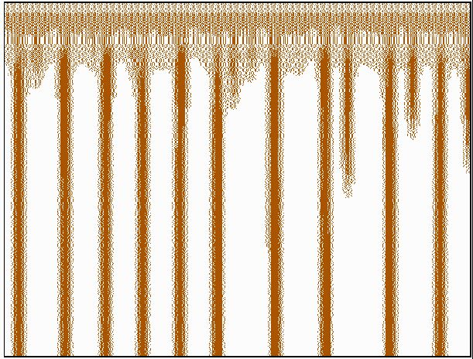
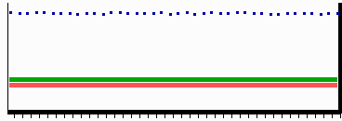
Aktivator-Inhibitor-Dynamik
Stabilisierung eines Aktivators durch Inhibition

Slide 67
Aktivitäts-Hemmungs-Dynamik
Stabilisierung eines Aktivators durch Substratabbau
Aktivator
Substrat
mit Sättigung

Slide 68
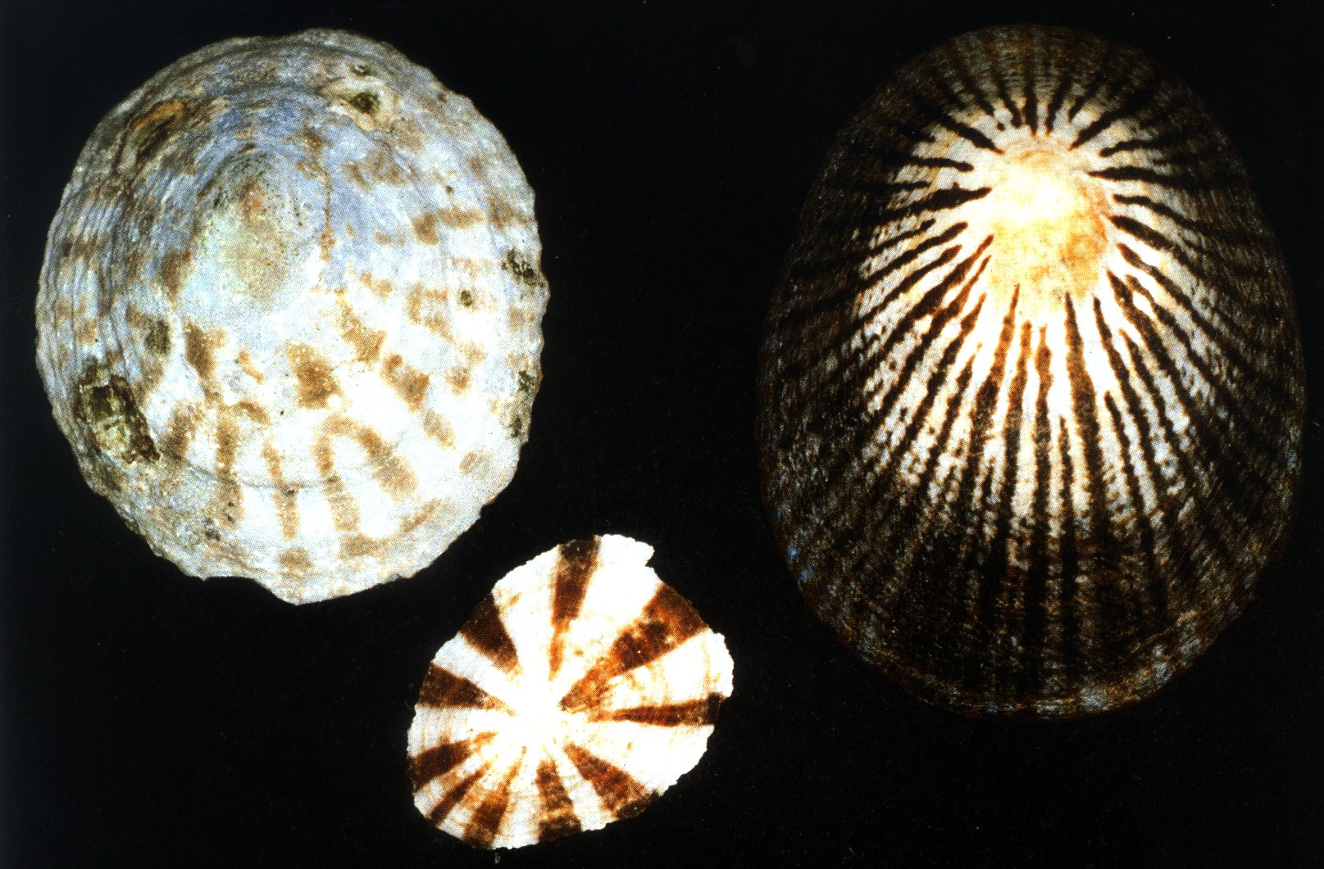
Aktivitäts-Hemmungs-Dynamik
Stabilisierung des Aktivators beim Wachstum

Slide 69
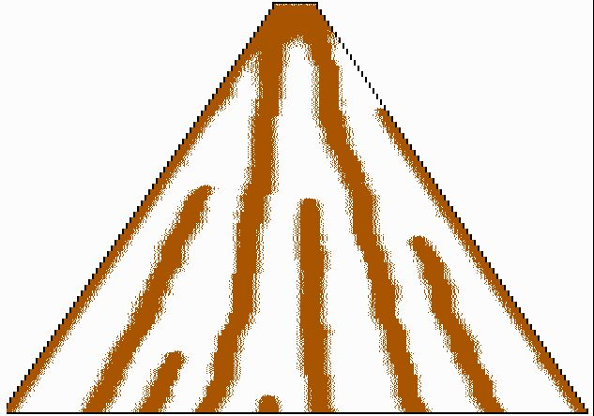
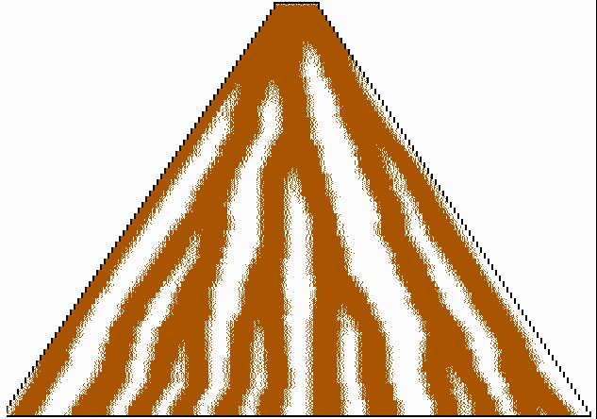


Aktivitäts-Hemmungs-Dynamik
Stabilisierung des Aktivators beim Wachstum
Biologische Pigmentierungs-Erscheinungsformen
Dynamik-Simulation
Aktivator-Inhibitor
Aktivator-Substrat

Slide 70
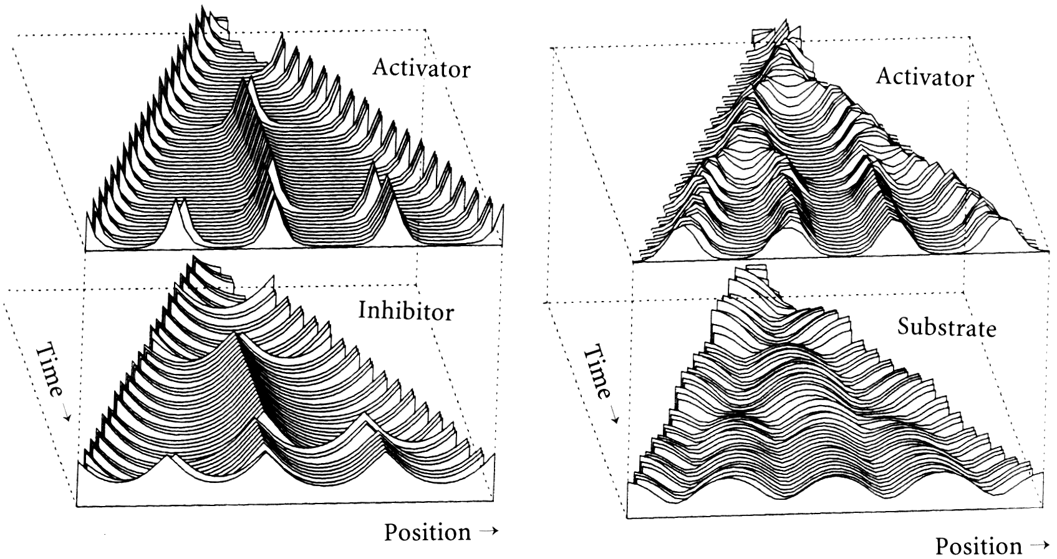
Aktivitäts-Hemmungs-Dynamik
Vergleich der Stabilisierungsarten beim Wachstum

Slide 71
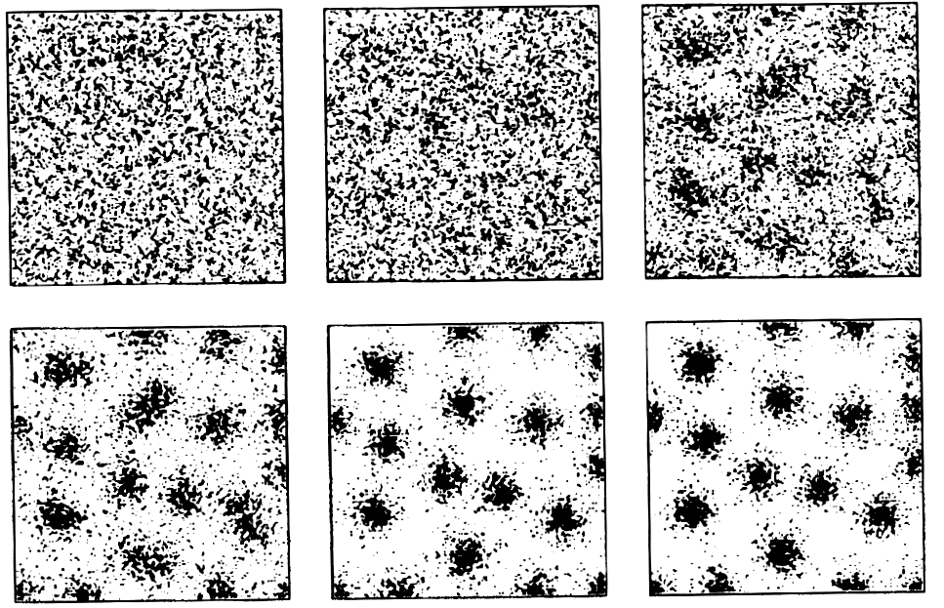
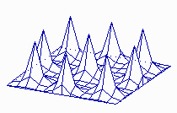
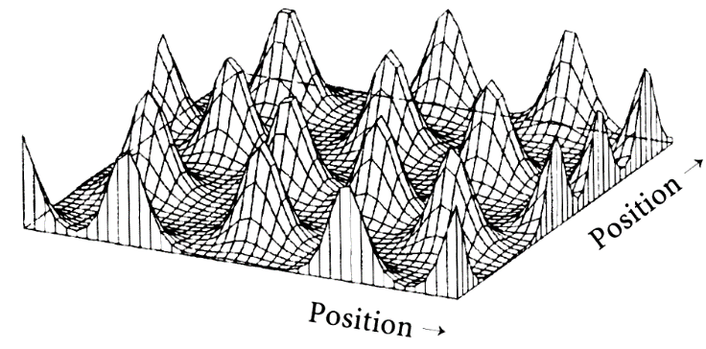
Aktivitäts-Hemmungs-Dynamik
2-dimensionale Erweiterung: geringe Inhibitorreichweite

Slide 72
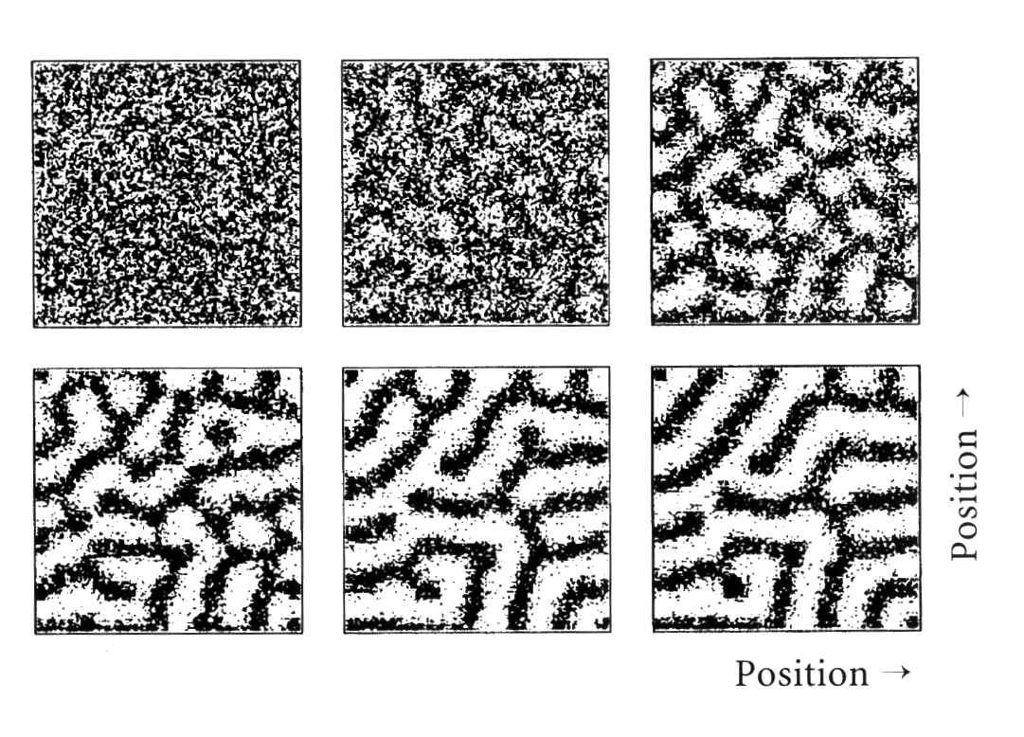
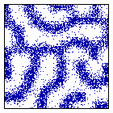
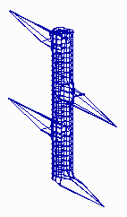
Aktivitäts-Hemmungs-Dynamik
2-dimensionale Erweiterung: starke Inhibitordiffusion
Notes:
Bei der geringen Aktivator und starken Inhibitordiffusion formt sich im 2-dim ein Zustand,
bei dem sowohl eine durch starke Inhibitordiffusion der Inhibitor in „leere“ Gebiete mit geringer Konzentration abfliessen kann,
als auch benachbarte Gebiete durch hohe Aktivator-Konzentrationen autokatalytisch stimuliert werden.
Ein ähnlicher Mechanismus kann bei der Bildung von Ast- oder Blattgabelung vermutet werden.

Slide 73
Gleichgewichtssysteme
Wissensbasierte Modellierung
Einführung
Module und Subsysteme
Grundelemente
Nichtlineare Systeme
Parameterschätzung

Slide 74
Dynamik des Speichers
Gleichgewicht in der Badewanne
V
0
V(t)
A
0
t

Slide 75
Dynamik des Speichers
Gleichgewicht in der Badewanne

Slide 76
Dynamik des Speichers
Gleichgewicht in der Badewanne

Slide 77
Gleichgewichtsmodellierung
Waren-Preisgleichgewicht

Slide 78
Gleichgewichtsmodellierung
Waren-Preis-Dynamik

Slide 79
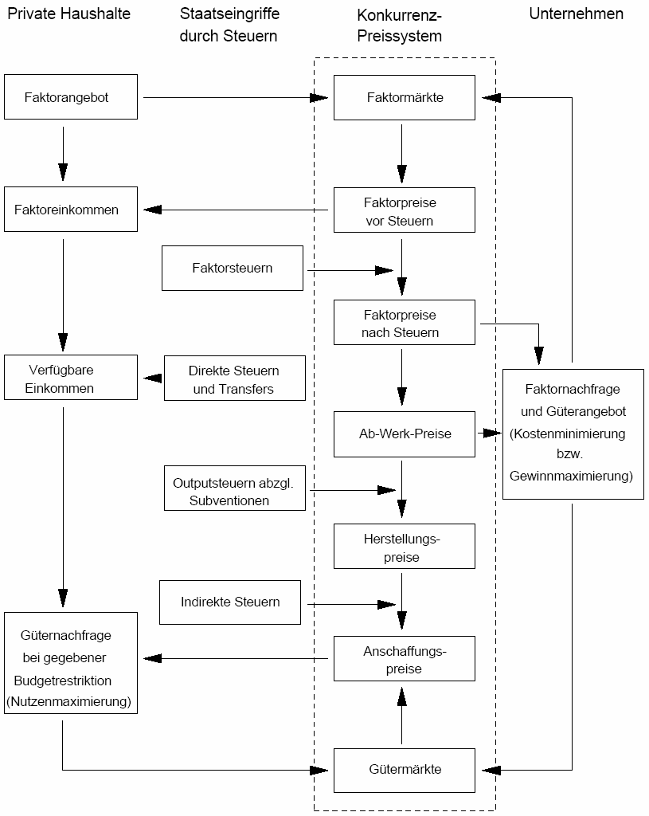
Gleichgewichtsmodellierung
Steuerpolitik

Slide 80
Gleichgewichtsmodellierung
Steuerpolitik (Inst.f.Arbeitsmarkt und Berufsforschung)

Slide 81
Gleichgewichtsmodellierung
Steuerpolitik

Slide 82
Gleichgewichtssysteme
Wissensbasierte Modellierung
Einführung
Module und Subsysteme
Grundelemente
Nichtlineare Systeme
Parameterschätzung

Slide 83
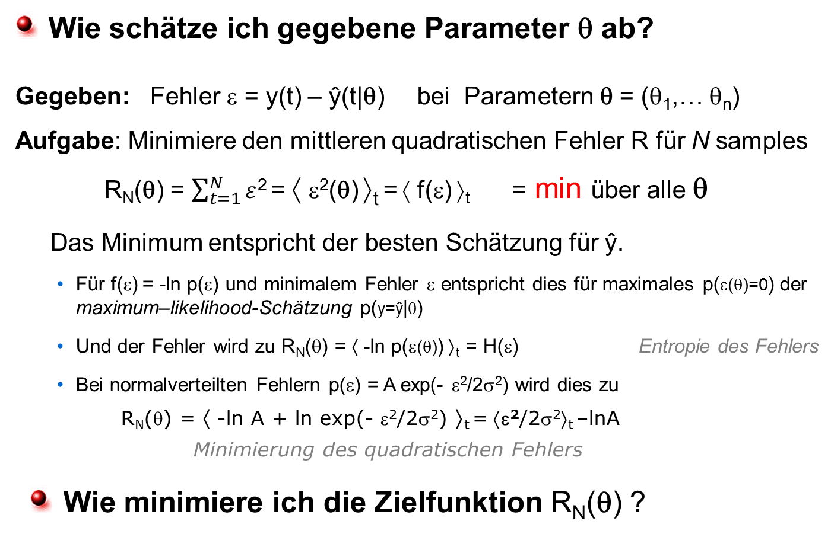
Parameterschätzung
Wie schätze ich gegebene Parameter θ ab?
Gegeben: Fehler ε = y(t) – ŷ(t|θ) bei Parametern θ = (θ₁,… θ_{n})
Aufgabe: Minimiere den mittleren quadratischen Fehler R für N samples
R_{N}(θ) = $\sum_{t=1}^{N}{ε}$² = ⟨ ε²(θ) ⟩_{t} = ⟨ f(ε) ⟩_{t} = min über alle θ
Das Minimum entspricht der besten Schätzung für ŷ.
  Für f(ε) = -ln p(ε) und minimalem Fehler ε entspricht dies für maximales p(ε(θ)=0) der maximum–likelihood-Schätzung p(y=ŷ|θ)
  Und der Fehler wird zu R_{N}(θ) = ⟨ -ln p(ε(θ)) ⟩_{t} = H(ε) Entropie des Fehlers
  Bei normalverteilten Fehlern p(ε) = A exp(- ε²/2σ²) wird dies zu
    R_{N}(θ) = ⟨ -ln A + ln exp(- ε²/2σ²) ⟩_{t} = ⟨ε²/2σ²⟩_{t} –lnA
    Minimierung des quadratischen Fehlers
Wie minimiere ich die Zielfunktion R_{N}(θ) ?
Notes:
Y(t) ist die Beobachtung der Realität zum Zeitpunkt t,
Ŷ die Schätzung der Modells, basierend auf seinen Parametern θ.
Es wird angestrebt, dass der Erwartungswert des Fehlers null wird.

Slide 84
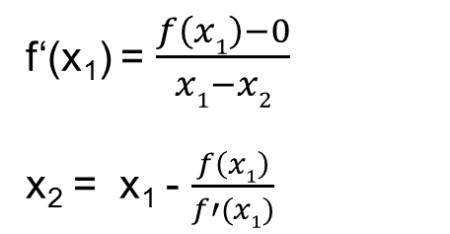
Parameterschätzung
Newton-Raphson-Methode zur Nullstellenbestimmung
f(x)
f‘(x₁) = $\frac{f\left(x1\right)−0}{x1−x2}$
x₂ = x₁ - $\frac{f\left(x1\right)}{f′(x1)}$
f '(x
)
1
f(x
)
1
x
x
x
x
*
2
1
Was tue ich, wenn die Funktion f (aber nicht die Werte f(x)) unbekannt sind ?

Slide 85
Parameterschätzung
Schätzungsproblem: Modellkomplexität
  Genauigkeit vs. Einfachheit
  Overfitting vs. Generalisierung
2 Modelle, gleiche Parameterzahl k.
  Frage: Welches davon nehmen?
  Antwort: Dasjenige, das einfacher ist (weniger Fehler bei weiteren Samples).
Kriterien für „Einfachheit“ (Modellkomplexität)
  Akaike information criterion AIC = 2k – 2ln(L) (Akaike 1974)
  χ² – Test (Chi-Quadrat-Test) = reduziert AIC zu 2k+ χ²
  Leave-one-out cross-validation = AIC asymptotisch bei lin. Regression
  Mallows's C_{p} = AIC bei Gauss‘scher lin. Regression
  Bayesian information criterion BIC = log(n)k – 2ln(L)
Notes:
L = max. Likelihood des Modells = Wahrscheinlichkeit, dass der Output erscheint bei gegebenen Parametern und dem Input.
AIC wird minimal, wenn wenige Parameter ex. und sehr gute Schätzung der Modell-Ausgabe vorliegt.
BIC hat einen Korrekturterm für endliche Zahl n von samples.

Slide 86
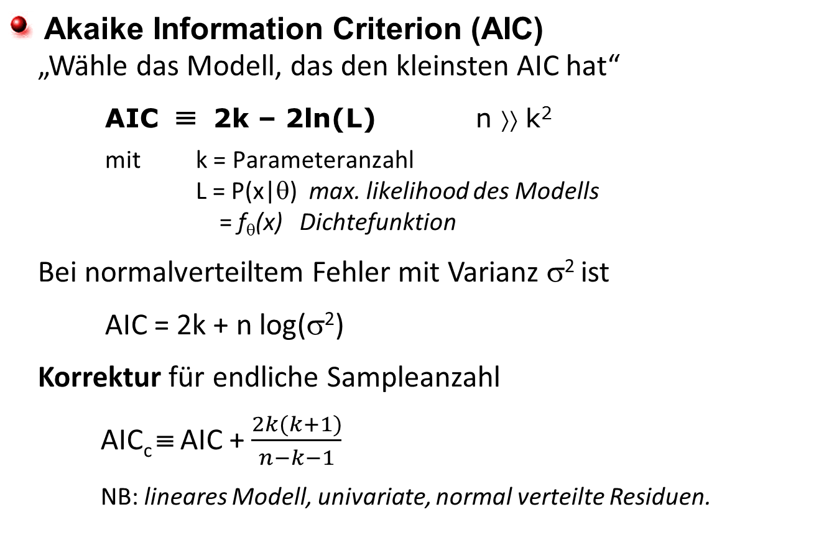
Parameterschätzung: Modellkomplexität

Slide 87
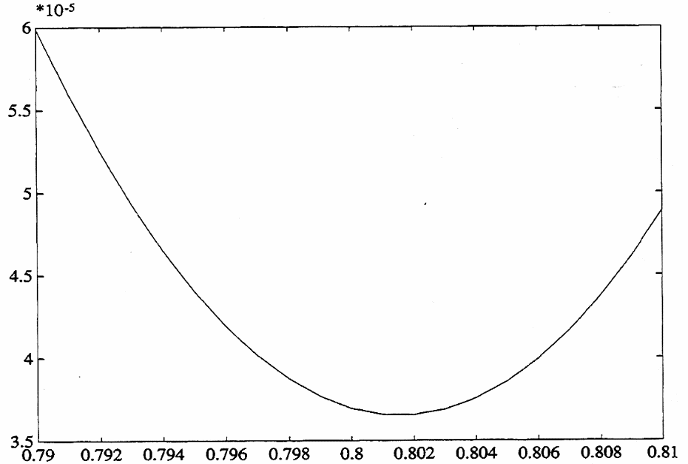
Parameterschätzung
Beispiel: Parameterschätzung eines Prozesses
Eingabe/Ausgabe bei c=0,8
Schätzung von c mit Zielfunktion
R
(c)
Param c
c* = 0,8015
Notes:
Papierherstellung
X1= Papierbreizufluss
X2= Luftzufuhr
Y = Papierbreite

Slide 88
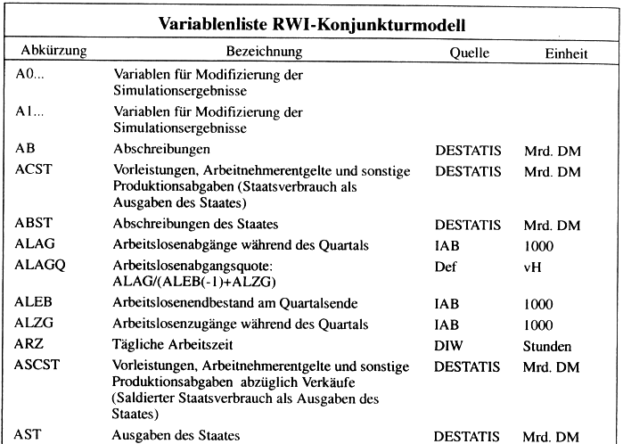
Beispiel RWI-Konjunkturmodell
Variablen des Modells (10 von ca. 130)
Notes:
RWI = Rheinland-Westfälische Institut für Wirtschaftsforschung

Slide 89
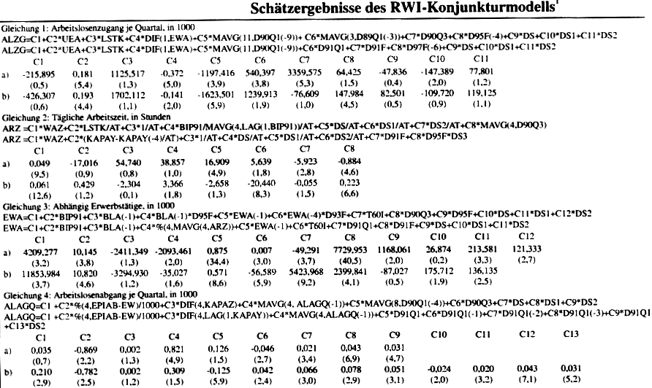
Beispiel RWI-Konjunkturmodell
Gleichungen des Modells (4 von ca. 46) a) Modell48 b)Modell51
Notes:
RWI = Rheinland-Westfälische Institut für Wirtschaftsforschung

Slide 90
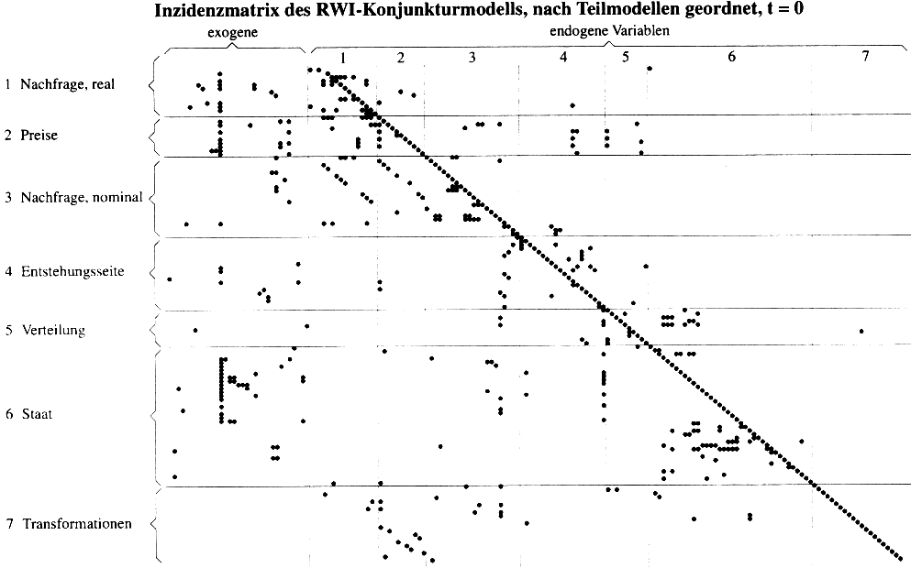
Beispiel RWI-Konjunkturmodell
Gleichungen des Modells
Notes:
RWI = Rheinland-Westfälische Institut für Wirtschaftsforschung

Slide 91
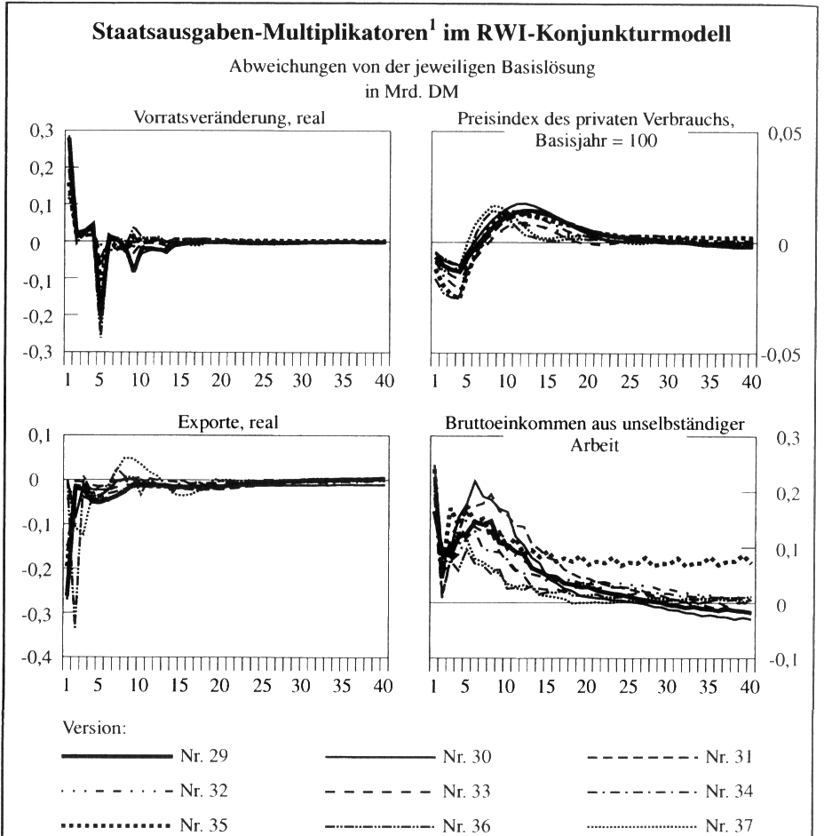
Beispiel RWI-Konjunkturmodell
Verbesserung des Modells
Notes:
RWI = Rheinland-Westfälische Institut für Wirtschaftsforschung

Slide 92
Parameterschätzung
Schritte der Parameterschätzung
bei Gleichgewichtssystemen

Slide 93
Parameterschätzung
Schritte der Parameterschätzung
bei Gleichgewichtssystemen

Slide 94
Parameterschätzung

Slide 95
Parameterschätzung

